Slide 1
El Color.
Un poco de teoría.
Trabajo realizado por:

Slide 2
Os envío esta presentación y en ella es donde tenéis que hacer los ejercicios.
Coloca los círculos en el recuadro que corresponda. Arrástralos.
Coloca los círculos en el recuadro que corresponda. Arrástralos.
Coloca los círculos formando el círculo cromático. Arrástralos.
Busca una silueta de una persona en movimiento, recorta otras 4 iguales como mínimo y coloréalas , como en el ejemplo, si puedes pégalas en algún papel oscuro.
Busca la información de la obra de Arte y realiza una versión de esta misma obra de arte.
1
2
La entrega es el próximo:
Jueves , día 23.
Acordaros de poner vuestro nombre en la primera diapositiva.
Mandar las dos fotos de los trabajos 4 y 5.
3
4
5

Slide 3
1
Coloca los círculos en el recuadro que corresponda. Arrástralos , sobran colores, en cada recuadro debe s poner tres.
Colores primarios:
Se denomina color primario a Los colores que no pueden conseguirse a partir de otros colores.
Colores secundarios:
Se denomina color secundario a aquel color obtenido de la mezcla de dos colores primarios .

Slide 4
2
Coloca los círculos en el recuadro que corresponda. Arrástralos , sobran colores, en cada recuadro debe s poner tres.
Colores Fríos:
Colores que pueden ser fríos o cálidos:
Colores cálidos:

Slide 5
Coloca los círculos en orden , cómo se colocaría en ele círculo cromático.
3

Slide 6
Busca una silueta en una revista, debe estar euna pose de movimiento para que se cree el efecto desado. Recortalá y crea con ella como mínimo 4 siluetas y ponlas los colores que quieras, este ejercicio hacerlo con rotuladores.
4
Si la siluetas van de colores más claros o luminosos a más oscuros, conseguiremos más sensación de movimiento.

Slide 7
Poner aquí la foto de vuestro trabajo:
Si no sabéis me mandáis la foto con vuestro nombre al correo.
4

Slide 8
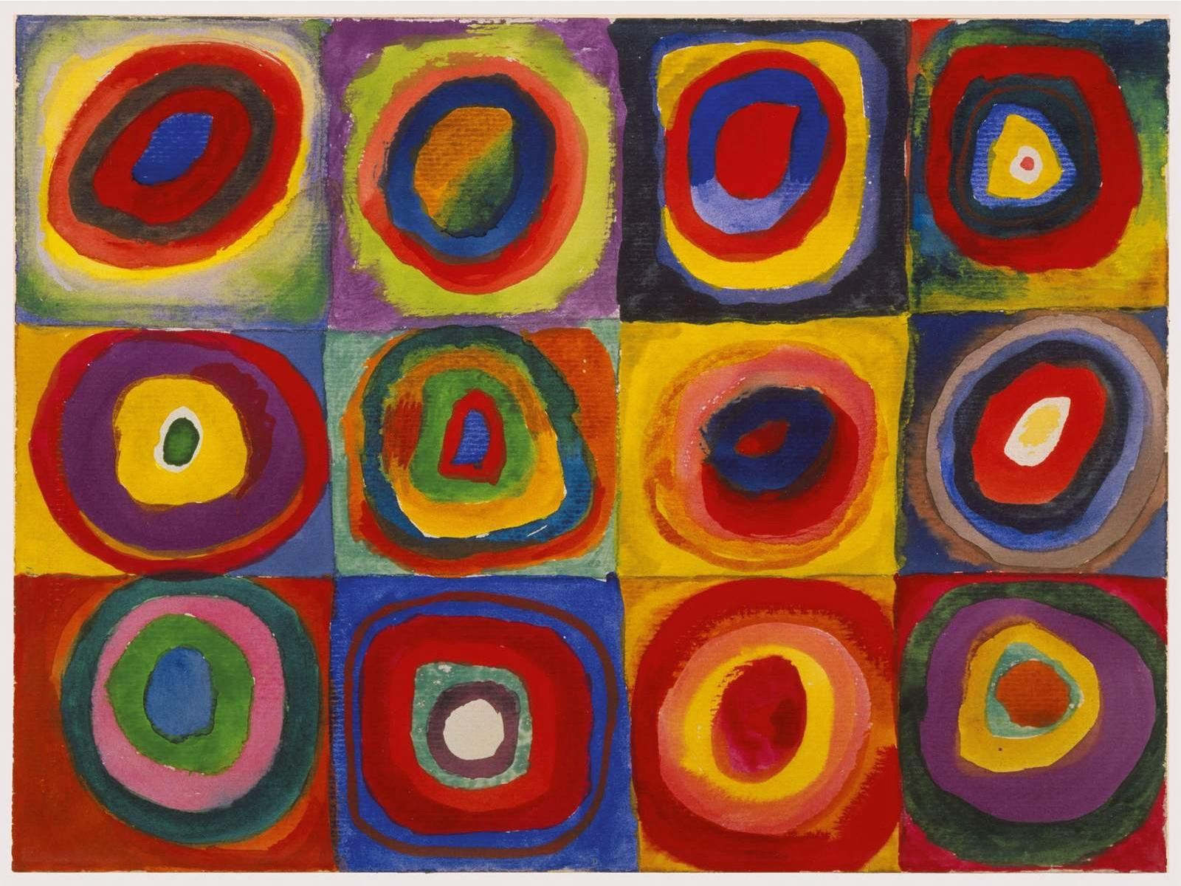
5

Slide 9
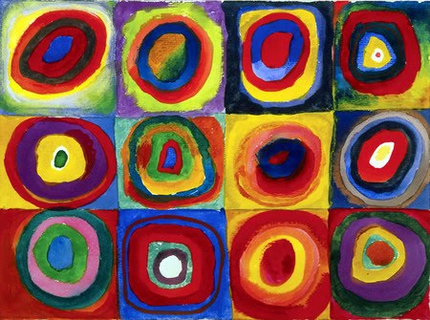
Busca el autor de este cuadro, busca esta información del cuadro del artista y de su estilo pictórico.
5
Autor:
Pista: su apellido empieza por k.
Fecha:
Estilo pictórico: Es Figurativo o abstracto.
¿Te gusta?

Slide 10
Poner aquí la foto de vuestro trabajo:
Si no sabéis me mandáis la foto con vuestro nombre al correo.
5

Slide 11
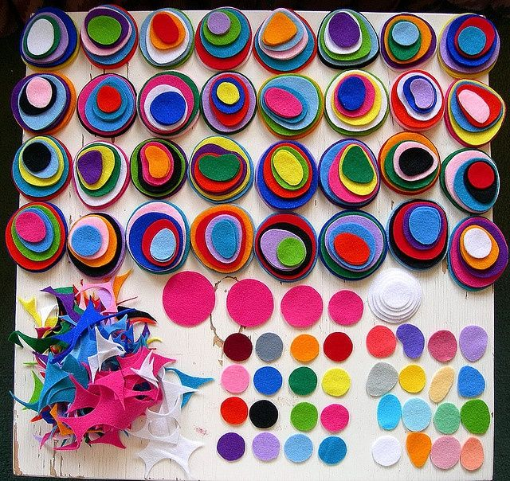
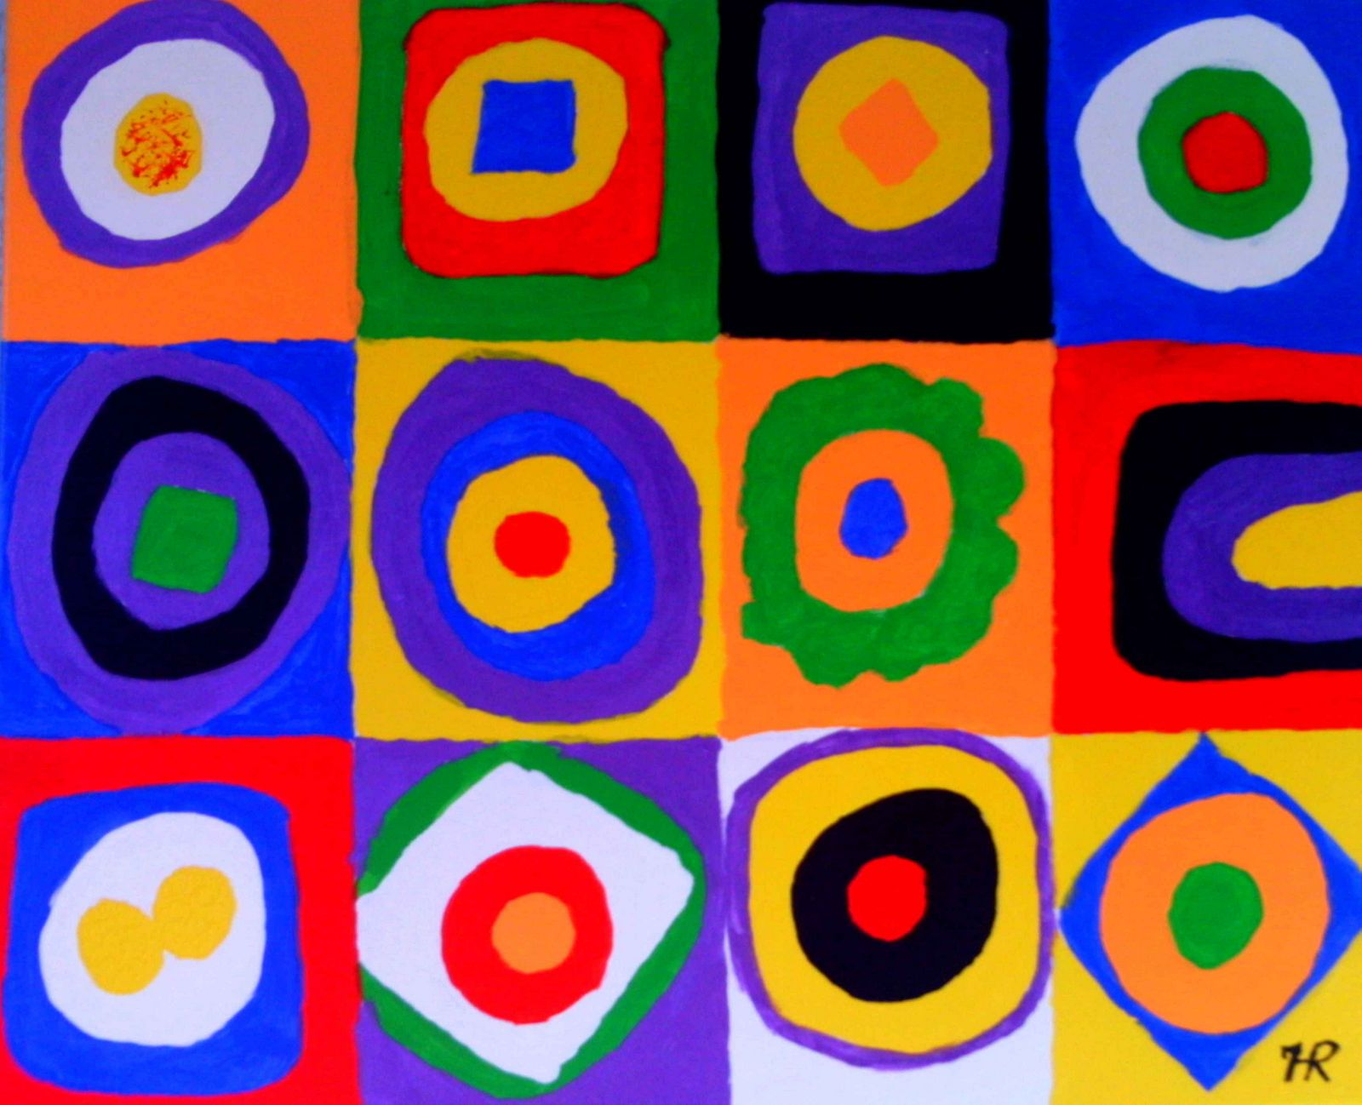
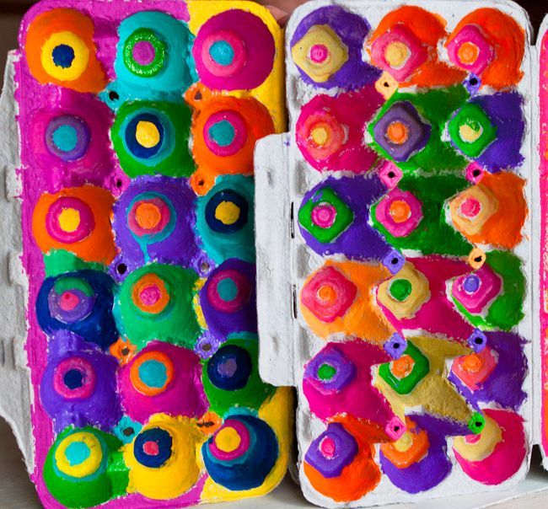
Haz ahora tu una versión de este cuadro, no una copia, una versión. Os mando estos ejemplos. Puede ser con un montón de materiales, Creatividad.
5

